Slide 1
IBM随需应变电子商务
主讲教师： 黄 晶
2011年8月

Slide 2
联系方式:
huangjing@jlu.edu.cn

Slide 3
课程设置
第一章 电子商务概述
第二章 随需应变电子商务介绍
第三章 构建 WEB 应用技术
第四章 电子商务模式
第五章 电子商务安全
第六章 随需应变电子商务应用技术
第七章 随需应变电子商务的安全
第八章 框架管理
第九章 随需应变运行环境下的整合
第十章 按需解决方案的设计

Slide 4
案例1-- 中石油开展电子商务
一、已具备的信息化基础
中石油及其所属单位的勘探、开发、财务等业务部门已经建设以数据库为核心的专业管理信息系统。
中石油已经拥有计算机（服务器和PC机）6万多台，各油田、炼厂、销售公司大部分已拥有公司主页，并利用网络进行生成、管理和交流信息。

Slide 5
案例1-- 中石油开展电子商务
二、外部环境-世界石油石化行业电子商务竞争激烈
国外石油石化行业电子商务应用发展现状以e-Business为标志，石化公司围绕他们的客户交互连接并组织起来，超越电子贸易（EC），涉及所有的领域和各种活动。
国外石化公司对电子商务的关注来自企业上层，大企业的电子商务战略53%由首席执行官（CEO）指导，24%由公司电子商务主管（副总裁级）指导，13%由公司信息主管指导，5%由公司IT经理指导。

Slide 6
案例1-- 中石油开展电子商务
二、外部环境-世界石油石化行业电子商务竞争激烈
以伊士曼化工公司（Eastman）、陶代道化学（Dow）、巴斯夫（BASF）、杜邦（DuPont）等公司为首，主要的石化公司形成了电子商务发展战略。
主要措施有：
  建立与客户交易的公司网站；
  投资建立电子市场；
  开辟新的电子渠道；
  创办合资企业；
  建立产业联盟。

Slide 7
案例1-- 中石油开展电子商务
二、外部环境-世界石油石化行业电子商务竞争激烈
以巴斯夫公司为例，它把客户和供应商捆绑在一起，以客户为中心，电子商务交易增长50%-70%。它在全球与300多家客户有系统对系统的连接关系，包括电子数据交换（EDI）和人工数据输入（MDI）。
巴斯夫公司的在线贸易战略第一步是实现原材料的网上采购，第二步是完全拥有一个自己的或分享的电子市场，第三步是拥有门户网站，在线销售产品和服务。

Slide 8
案例1-- 中石油开展电子商务
三、采购管理面临的问题
采购金额以百亿计，采购种类以万计，供应商数目以千计，中石油面临空前复杂的供应链条。
  物资采购业务流程被拉长，不仅造成环节增多，效率低下，也为中间商层层加价、从中牟利创造了条件；
  同类物资由各地区公司自行采购，不能形成批量优势，容易被供应商各个击破，造成效益流失；
  买方市场中，供应商积极竞争的情况下，采购容易暗箱操作，滋生腐败；
  物资采购数量巨大，占用资金过多，采用传统方式采购，会造成资金周转缓慢，效率低下。

Slide 9
案例1-- 中石油开展电子商务
四、解决方案—建立能源一号网
2001年，由中国石油天然气集团公司、中国石油天然气股份有限公司、香港和记黄埔有限公司、高盛（亚洲）有限公司、建行国际投资公司、中国工商银行（亚洲）有限公司等共同投资组建的石油石化行业的电子商务公司—“能源一号网”在北京成立。
能源一号网提供的一整套电子商务解决方案包括三大核心服务：电子采购方案、电子销售方案和电子市场方案。

Slide 10
案例2– IBM与电子商务
一、IBM简介
IBM（国际商用机器公司，International Business Machines Corporation）1911年创立于美国，是全球最大的信息技术和业务解决方案公司，业务遍及160多个国家和地区。
2011年前两个季度，IBM的营业收入已经达到534亿美元。2011年5月20日消息，全球科技市值公司排名：苹果，IBM，微软。
IBM前30年的历史就是IT业前30年的历史。

Slide 11
案例2– IBM与电子商务
二、IBM发展历史
1911年，国际时间记录公司、计算尺公司和制表机器公司三家合并，成立了CTR公司（Computing-Tabulating-Recording Company）。
1915年，托马斯·沃森当选CTR公司总裁兼总经理，提出著名的“Think”标志，在公司内部使用。
1924年，CTR公司改名为国际商用机器公司，英文缩写为IBM。

Slide 12
案例2– IBM与电子商务
二、IBM发展历史
二战爆发后，IBM大量生产军需品，生产线日益扩大。此时，IBM迈出了跨入计算领域的第一步。
1951年，IBM开始决定开发商用电脑，聘请冯.诺依曼担任公司的科学顾问。1952年12月研制出IBM第一台存储程序计算机，也是通常意义上的电脑，即IBM701。这是IT历史上一个重要的里程碑。
1952年，小沃森出任CEO。IBM采纳新的营销政策，对大部分系统工程活动，计算机程序和客户培训课程分别进行收费，开创了计算机时代。

Slide 13
案例2– IBM与电子商务
二、IBM发展历史
1969年开始，IBM公司生产的计算机引导“阿波罗”系列号宇宙飞船成功登月。1981年哥伦比亚号航天飞机又成功地飞上了太空。这些历史性的太空飞行都凝聚着IBM无与伦比的智慧。
1981年，约翰.欧佩尔出任CEO，开创IBM历史新纪元。IBM的PC热销，IBM商标开始进入家庭、学校、中小企业。
IBM现任CEO萨缪尔.帕米沙诺，带领IBM在多个重要领域占据着领先的市场份额，包括服务器、存储、服务、软件等。

Slide 14
案例2– IBM与电子商务
三、IBM发展过程中曾经遇到的问题
IBM管理层曾最多高达18层，IBM最高决策者的指令，要通过18个管理层才能传递至最基层的执行者，不但传递速度极其缓慢，而且传递过程中的信息失真情况非常严重。顶层管理者的意图传递到底层时已经走样；同样，底层的信息动态传递到顶层时也会变样。
一个普通的合同审核大概要有至少7个部门以上的主管同意才能够拿给客户讨论。在审查阶段会有许多职能部门提出各种问题，来规避风险。造成时间资源的巨大浪费，降低了企业的效率。

Slide 15
案例2– IBM与电子商务
四、IBM的发展战略
为了减少管理者向下传递信息时的失真，减少底层向上层传递信息时的失真，减少市场与客户信息的失真，使管理者准确把握市场，及时了解操作层的各种工作情况，减少时间资源的巨大浪费，提高企业效率，向着组织扁平化发展，IBM制订了自己的发展战略：

Slide 16
案例2– IBM与电子商务
四、IBM的发展战略
随需应变电子化市场战略。实现在线销售，在线购物，在线服务，从而达到扩大市场，增加销售和降低成本的目的。
有效的客户关系管理战略。把有关市场和客户的信息进行统一管理、共享，并能进行有效分析，为企业内部的营销、客户服务等提供全面的支持。
电子贸易战略。传统企业间的交易往往要耗费企业大量的资源和时间，销售，分销和采购也要占用产品成本。通过电子交易，买卖双方在网上完成整个业务流程，使企业之间的交易减少很多事务性工作流程和管理费用，降低了企业的经营成本。
供应链管理战略。统计表明，企业供应链可以耗费企业高达25%的运营成本。供应链管理是对企业供应，需求，原材料采购，市场，生产，库存，订单，分销发货等的管理。供应链是企业赖以生存的商业循环系统，是企业电子商务管理最重要的课题。

Slide 17
案例2– IBM与电子商务
五、IBM的电子商务理论
电子商务实现资源的合理配置和广义上的信息共享。它的最终目的是为企业提高效率，降低成本，增加收益。
IBM认为，电子商务是指采用数字化电子方式进行商务数据交换和开展商务业务的活动，是在互联网的广阔联系与传统信息技术系统的丰富资源相互结合的背景下应运而生的一种相互关联的动态商务活动。

Slide 18
案例3– 微软的MS Market
1996年以前，微软采购部门的工作流程依靠众多书面表格和用户要求来完成购买商品和服务。每星期，小于1000美元的采购需求占据采购总量的70%，只有3%是转账支付的。
1996年，微软采购部推行了内部在线市场-- MS Market。员工可以直接在网上订购，不需要主管审批和采购部门的许可，避免了冗长的书面工作和官僚化的流程。
系统后台自动将订单传给对应的供应商，如Boise、Cascade、Marriott、惠普、日立或戴尔。

Slide 19
案例3– 微软的MS Market
第一年，使用MS Market 进行了十多亿美元的采购。 MS Market把每张订单的管理成本从60美元降低到了5美元，订购周期从8天缩短到了3天。全球有6000多名员工使用这个系统，而公司为该系统投资了110万美元，在不到两个月内就收回了投资，每年节省730万美元。
采购人员人数从19人削减到2人。截至到2000年，1.1万名员工的99.8%的采购（价值50多亿美元）在MS Market上进行，涉及的商品从服务器到生日蛋糕。
通过帮助员工方便地按照议定价格从选定的供应商那里采购，公司杜绝了单独采购。此外，公司比从传统渠道购买节省了10%-20%的成本。

Slide 20
案例3– 微软的MS Market
MS Market 的成果成了微软的一项新创举-- MS Market 服务器技术模版、Commerce Edition软件、网站样板等等都被用来开发电子商务网络解决方案。

Slide 21
第一章 电子商务概述
1.1 什么是电子商务
1.2 电子商务的产生和发展
1.3 电子商务的分类
1.4 电子商务的特点
1.5 电子商务系统的发展
1.6 电子商务系统的框架模型
1.7 电子商务系统的组成
1.8 IBM电子商务框架
1.9 电子商务周期
1.10 随需应变电子商务

Slide 22
1.1 什么是电子商务
1.1.1 什么是电子商务—从宏观和微观的角度看
宏观上：电子商务是计算机网络的又一次革命，旨在通过电子手段建立一种新的经济秩序，它不仅涉及电子技术本身，而且涉及到诸如金融、税务、教育等社会其他层面。
微观上：电子商务是指各种具有商业活动能力的实体（生产企业、商贸企业、金融机构、政府机构、个人消费者等）利用网络和先进的数字化传媒技术进行的各项商业贸易活动。

Slide 23
1.1.2 从广义和狭义的角度看
广义（E-Business, EB）：指利用IT技术对整个商务活动实现电子化，包括利用Internet、Intranet、Extranet、局域网、广域网等不同形式的计算机网络以及信息技术进行的商务活动。
狭义（E-Commerce, EC）：仅指利用Internet开展的交易或与交易有关的活动。
两者形成了电子商务的概念体系。

Slide 24
1.1.3 从企业角度看
第一个C是Content（信息管理）
第二个C指Collaboration（合作）
第三个C指Commerce（商务交易）
IBM ---E-Business
E-Business = IT + Web + Business
E-Business含义广泛，包括商务活动的各个方面。
Microsoft ---E-Commerce
E-Commerce侧重商务活动中的交易或贸易行为。

Slide 25
电子商务
定义一：
电子商务是通过电子方式，并在网络基础上实现物资、人员过程的协调，以实现商业交换活动。
定义二：
电子商务是在计算机与通信网络的基础上，利用电子工具实现商业交换和行政工作的全部过程。
定义三：
《中国电子商务蓝皮书：2001年度》认为，电子商务指通过Internet完成的商务交易。交易的内容可以分为商品交易和服务交易，交易是指货币和商品的易位，交易要有信息流、资金流和物流的支持。

Slide 26
定义4：
美国政府在《全球电子商务纲要》中指出：电子商务是指通过因特网进行的广告、交易、支付、服务等各项商务活动，全球电子商务将会涉及全球各个国家。
定义5：
欧洲经济委员会在比利时首都布鲁塞尔举办的全球信息社会标准大会上明确指出：电子商务是各个参与方之间以电子形式而不是以物理交换或直接物理接触方式完成的任何形式的业务交易。这里的电子方式包括电子数据交换（EDI）、电子支付手段、电子订货系统、电子邮件、电子公告系统、传真、网络、图像处理等。

Slide 27
定义6：
世界贸易组织（WTO）认为，电子商务是通过电子方式进行货物和服务的生产、销售、买卖和传递。这一定义奠定了审查与贸易有关的电子商务的基础，也就是继承关贸总协定（GATT）的多边贸易体系框架。

Slide 28
综合上述定义可见，电子商务应包含以下5点含义：
  采用多种电子方式，特别是通过因特网。
  实现商品交易、服务交易（包括人力资源、资金、信息服务等）。
  包含企业间和企业内部的商务活动（生产、经营、管理、财务等）。
  涵盖交易的各个环节，如询价、报价、订货、售后服务等。
  采用电子方式只是形式，跨越时空、提高效率、减低成本是主要目的。

Slide 29
1.2 电子商务的产生和发展
1.2.1 电子商务的起源
1.2.2 电子商务在全球的发展
1.2.3 电子商务在中国的发展
1.2.4 电子商务的发展层次

Slide 30
1.2 电子商务的产生和发展
1.2.1 电子商务的起源
• 1839年，电报出现，人们开始运用电子手段进行商务活动
• 1969年EDI（Electronic Data Interchange）的出现
• 1991年万维网在Internet上出现是电子商务规模发展的标志
• 1997年IBM公司推出电子商务全球概念

Slide 31
1.2 电子商务的产生和发展
1.2.2 电子商务在全球的发展
从全球范围来看，电子商务的产生和发展经历了两个阶段：
20世纪60~90年代：基于EDI的电子商务，准电子商务时期
20世纪90年代以来：基于国际互联网的电子商务

Slide 32
1.2 电子商务的产生和发展
1.2.3 电子商务在中国的发展
我国电子商务发展过程可分为四个阶段
1990-1993第一阶段：开展EDI的电子商务应用阶段。
1993-1997第二阶段：政府领导组织开展“三金工程”(金桥、金关、金卡)阶段，为电子商务发展打基础。
1998-2000第三阶段：进入互联网电子商务发展阶段。
2000年至今第四阶段：我国电子商务进入了务实发展阶段。

Slide 33
1.2 电子商务的产生和发展
1.2.4 电子商务的发展层次
初级层次：实现信息流的网络化
中级层次：企业利用网络部分地代替了商务活动中的某些步骤。如电子商情、电子贸易、电子合同等。
高级层次：利用INTENET网络进行全部的贸易活动 ，即在网上将信息流、商流、资金流和部分的物流完整地实现。实现支付型电子商务与现代物流，网上订货与企业内部ERP 相结合，实现零库存。从产品的设计研发、生产制造、产品交货、物流配送、财务处理、到最后的成效评估等，都通过电子集市使交易各方能够同步作业。这是电子商务发展的理想阶段。这一层次电子商务的实现将有赖于全社会对电子商务的认同，以及电子商务运作环境的改善。

Slide 34
1.3 电子商务的分类
1.3.1 根据使用网络的类型分类
根据使用网络的类型分类：
基于EDI的电子商务
基于Internet的电子商务
基于Intranet（企业内部网）的电子商务

Slide 35
1.3 电子商务的分类
1.3.2 根据电子商务活动参与者
根据电子商务活动参与者分类：
企业—企业(B to B)
企业—消费者(B to C)
消费者—消费者(C to C)
企业—政府(B to G) ：政府采购，企业纳税平台
消费者—企业(C to B)：海关电子商务平台
政府—政府(G to G) : 政府部门间数据交流

Slide 36
1.4 电子商务的特点
与传统商务相比，电子商务具有以下特点：
  交易虚拟化、交易成本低、交易效率高、交易透明化
总体来说，电子商务具有以下特点：
  费用低、全球化、信息化、社会化、虚拟化

Slide 37
适用于各种商务活动的业务流程
电子商务：图书和激光唱片的购销，在线传输软件，旅游服务的广告和促销，运输货物的在线跟踪。
传统商务：时装的购销，易腐食品的购销，低值小商品的买卖，昂贵珠宝和古董的销售。
电子商务和传统商务的结合：汽车的购销，在线金融服务，寻找合住伙伴的服务，投资和保险产品的购销。

Slide 38
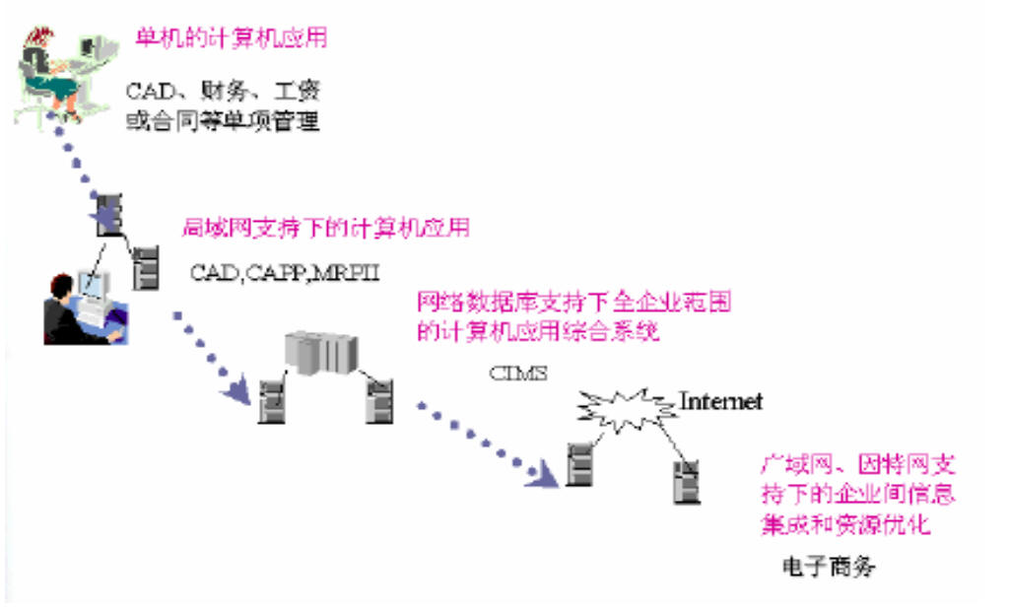
1.5 电子商务系统的发展
1.5.1 从企业应用角度看

Slide 39
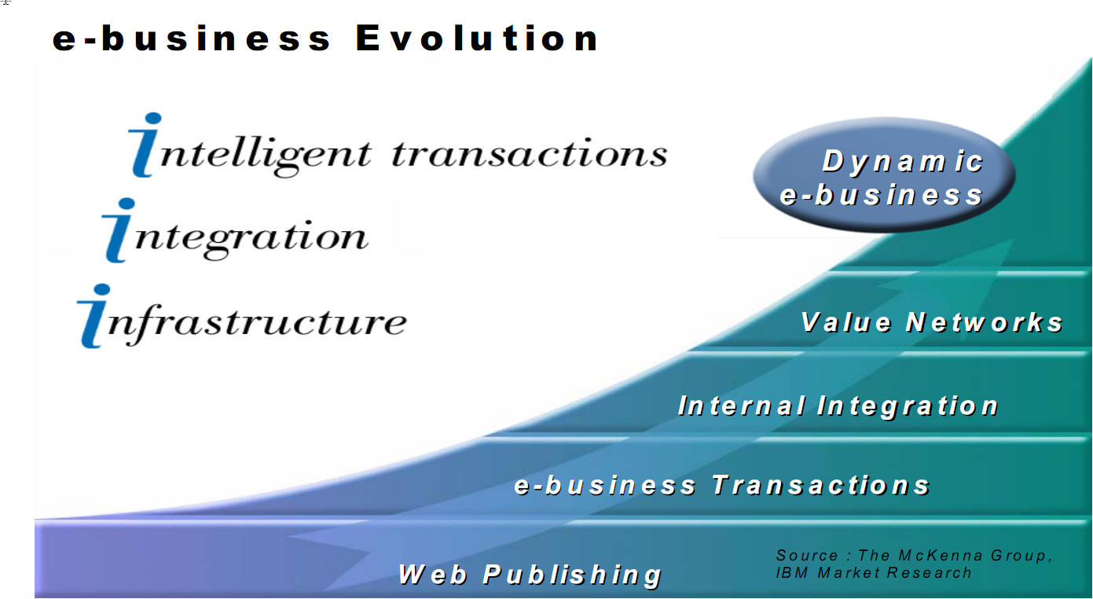
1.5.2 从发展形态角度看

Slide 40
1.5.2.1 信息发布阶段
利用信息技术，建立企业内部信息系统
利用WWW服务器发布企业信息
发布的信息是静态的，与企业内部系统无关联的

Slide 41
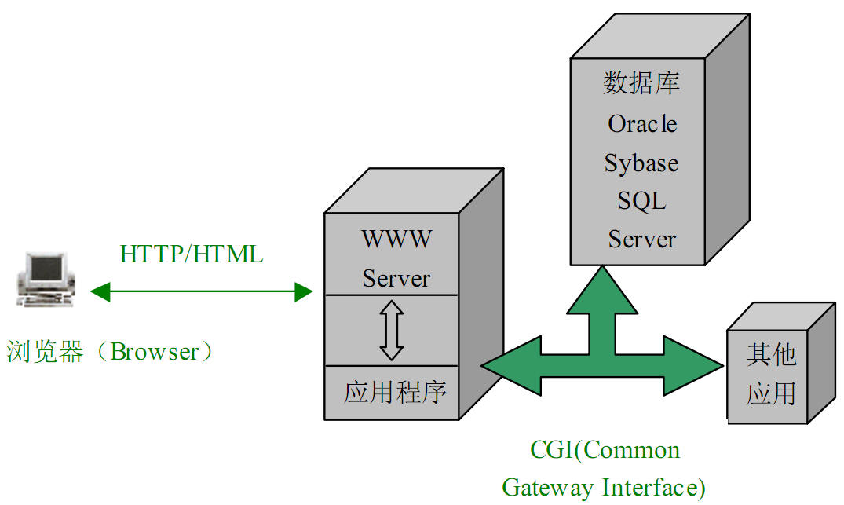
1.5.2.2 事务处理阶段
其主要目的是满足企业业务操作功能，提高企业事务处理的效率和水平。
从企业整体的业务流程和企业经营目标上看，事务处理系统一般局限于解决某个或者某些领域的问题；另外一个局限性是它一般局限于解决企业内部的具体操作问题。

Slide 42
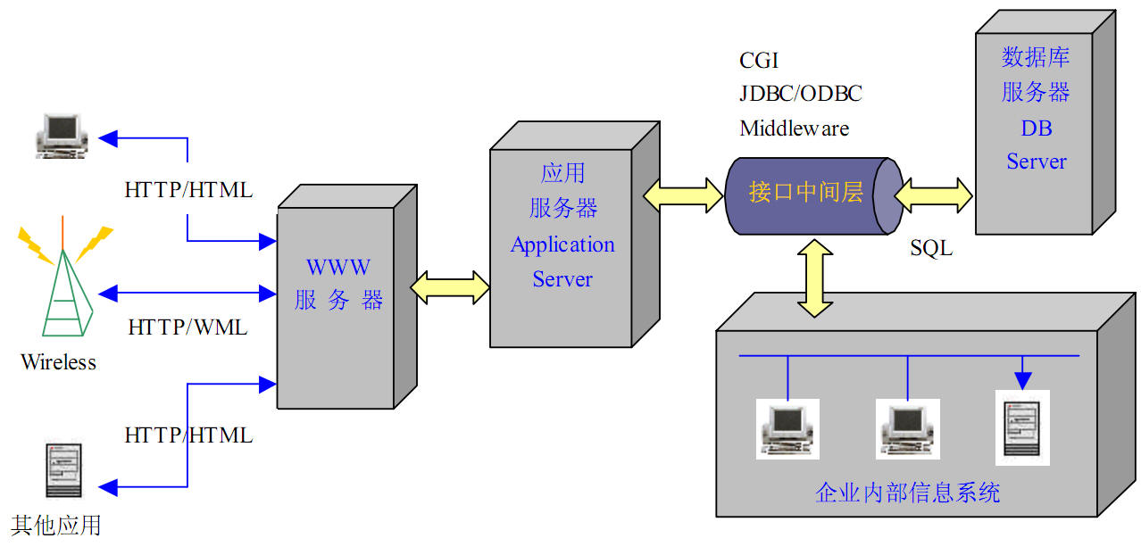
1.5.2.3 系统集成阶段
根据客户的具体业务需求，将硬件平台、网络设备、操作系统、工具软件以及应用软件，集成为计算机系统工程。它包括软件开发、应用软件平台转换、新增功能开发、集成和调试等。

Slide 43
1.5.2.4 动态电子商务
电子商务过程和相关系统可以动态地适应和支持不断变化的商业战略和行为。企业和客户、合作伙伴一起动态地扩展和协作经营过程，实现更先进、灵活的集成，并通过网上电子市场以更标准和开放的形式( 如Web Services )响应市场需求、寻找合作伙伴、形成动态联盟，以及进行经营过程。

Slide 44
1.6 电子商务系统的框架模型
1.6.1 电子商务系统的逻辑模型
1.6.2 电子商务系统的运行时模型

Slide 45
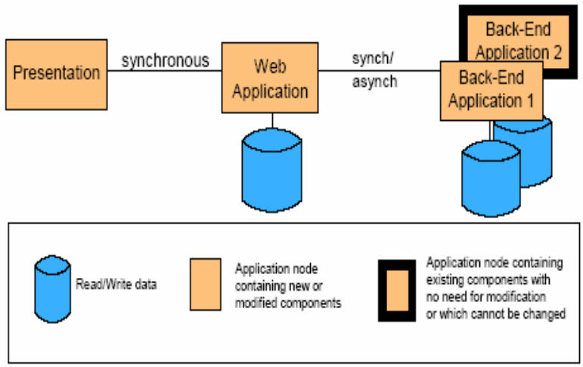
1.6.1 电子商务系统的逻辑模型

Slide 46
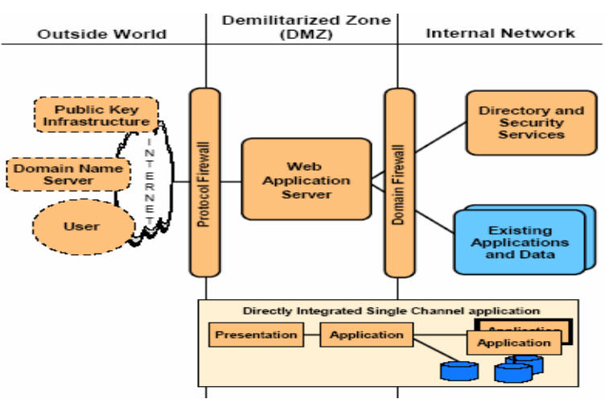
1.6.2 电子商务系统实现的运行时模型

Slide 47
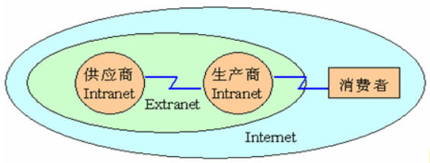
1.7 电子商务系统的组成

Slide 48
1.7.2 Intranet
称为企业内部网或内联网
是将互联网技术应用于企业内部环境，支持企业内部商务过程和信息共享形成的网络。
是互联网技术在企业范围内部的延伸
提供的服务集中在企业内部信息交流，业务控制和协同工作
通常会通过防火墙与Internet相连，以保证内部网的安全

Slide 49
1.7.3 Extranet
称为网际网
是指使用互联网技术将多个企业网连接起来的信息网络
支持企业和企业之间的商务过程连接和信息共享
是企业间数据交换的主要通道
主要接入技术有DDN专线、帧中继和ATM三种
一种转换模式，将数字化的语音、数据及图像信息组织成信元(cell)在网络上传输。ATM的优点是能为任何类型的业务提供满意的服务，缺点是成本较高。
帧中继(Frame Relay) ：是一种快速分组交换技术，具有节省费用、端口共享、动态分配带宽适合突发性数据等优点，但也有潜在拥塞，传输质量得不到保证等缺点。
DDN专线(Leased Line)，利用数字传输通道(光纤、数字微波、卫星)和数字交叉复用节点组成的数字数据传输网，可以为用户提供各种速率的高质量数字专用电路和其他新业务，但结构不够灵活。

Slide 50
1.8 IBM电子商务框架
1.8 IBM电子商务框架
1.8.1 基于服务器的电子商务应用框架
1.8.2 IBM电子商务框架的特点
1.8.3 IBM电子商务整体解决方案框架
1.8.4 IBM电子商务应用体系结构

Slide 51
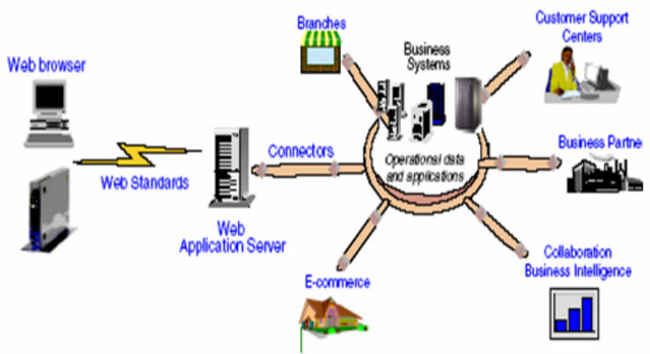
1.8.1 基于服务器的电子商务应用框架

Slide 52
1.8.2 IBM电子商务框架的特点
是基于工业标准的
能够提供好的灵活性
服务器能够快速配置和升级
具有好的可扩展性

Slide 53
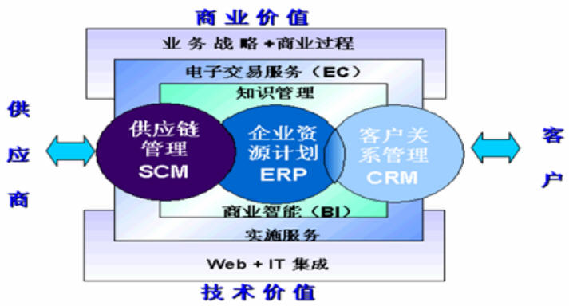
1.8.3 IBM电子商务整体解决方案框架

Slide 54
供应链
供应链是围绕核心企业，通过对信息流，物流，资金流的控制，从采购原材料开始，制成中间产品以及最终产品，最后由销售网络把产品送到消费者手中的将供应商，制造商，分销商，零售商，直到最终用户连成一个整体的功能网链结构。它不仅是一条连接供应商到用户的物流链、信息链、资金链，而且是一条增值链，物料在供应链上因加工、包装、运输等过程而增加其价值，给相关企业带来收益。

Slide 55
案例--日本丰田公司
  精益协作方式：将供应商的活动视为生产活动的有机组成部分而加以控制和协调，这就是向前延伸。后延是指将生产活动延伸至产品的销售和服务阶段。
  供应链是通过计划（Plan）、获得（Obtain）、存储（Store）、分销（Distribute）、服务（Serve）等这样一些活动而在顾客和供应商之间形成的一种衔接（Interface），从而使企业能满足内外部顾客的需求。

Slide 56
企业资源计划
Enterprise Resource Planning (ERP)
由美国著名管理咨询公司加特纳公司（Garter Group Inc.）于1990年提出来的，最初被定义为应用软件，但迅速被全世界商业企业接受，现已经发展成为现代企业管理理论之一。
企业资源计划系统，是指建立在信息技术基础上，以系统化的管理思想，为企业决策层及员工提供决策运行手段的管理平台。
企业资源计划也是实施企业流程再造的重要工具之一，是一个属于大型制造业使用的公司资源管理系统。世界500强企业中有80％的企业都在用ERP软件作为其决策的工具和管理日常工作流程。

Slide 57
MRP(Material Requirement Planning 物料需求计划)是被设计并用于制造业库存管理信息处理的系统，它解决了如何实现制造业库存管理目标——在正确的时间按正确的数量得到所需的物料这一难题。
ERP在MRP II 的基础上扩展了管理范围,提出了新的管理体系结构，把企业内部和外部资源有机的结合在了一起。这里充分贯彻了供应链的管理思想，将用户的需求和企业内部的制造活动以及外部供应商的制造资源整合在一起，体现了完全按客户需求进行经营管理的一种全新的管理方法。
ERP是先进的现代企业管理模式，主要实施对象是企业，目的是将企业的各个方面的资源（包括人、财、物、产、供、销等因素）合理配置，以使之充分发挥效能，使企业在激烈的市场竞争中全方位地发挥能量，从而取得最佳经济效益。

Slide 58
客户关系管理--CRM
客户关系管理(Customer Relationship Management, CRM)是一个不断加强与顾客交流，不断了解顾客需求，并不断对产品及服务进行改进和提高以满足顾客需求的连续过程。
其内涵是企业利用信息技术（IT）和互联网技术实现对客户的整合营销，是以客户为核心的企业营销的技术实现和管理实现。客户关系管理注重的是与客户的交流，企业的经营是以客户为中心，而不是传统的以产品或以市场为中心。为方便与客户的沟通，客户关系管理可以为客户提供多种交流的渠道。
提高客户忠诚度最终提高企业的利润率。

Slide 59
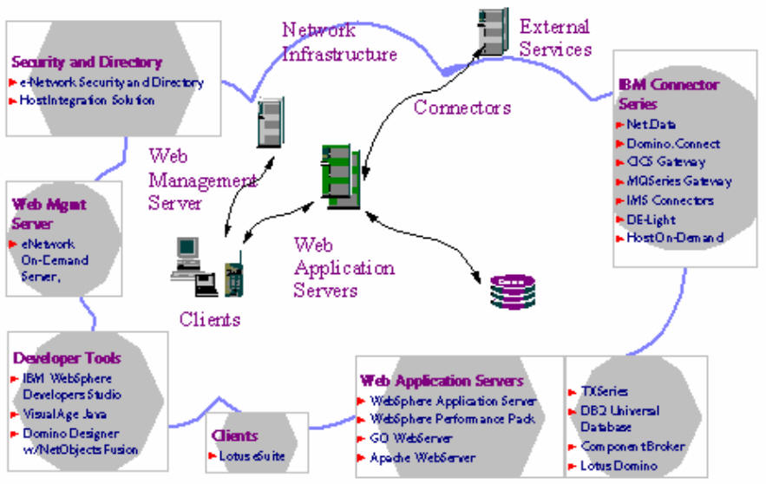
1.8.4 IBM电子商务应用体系结构

Slide 60
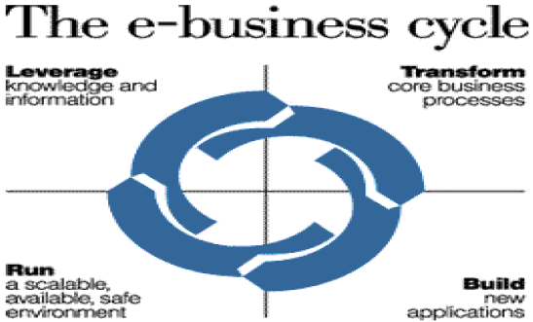
1.9 电子商务周期
1.9.1 电子商务周期图
转变阶段是将现有的商务流程扩展到网络世界以创造一个电子商务模型的过程。
利用阶段是关于知识和信息的利用。
构造阶段是使用基于开放标准的途径将已有的应用迁移到Web的过程。
运行阶段涉及一个可伸缩的、可用的、安全的运行环境。

Slide 61
1.9.2 电子商务周期
转变阶段是将现有的商务流程扩展到网络世界以创造一个电子商务模型的过程
构造阶段是使用基于开发的标准的途径将已有的应用迁移到Web的过程
运行阶段涉及一个可伸缩的、可用的、安全的运行环境
利用阶段是关于知识和信息的利用

